Slide 2
O REGIME TRIBUTÁRIO DAS COOPERATIVAS
Betina Treiger Grupenmacher
Professora Titular de Direito Tributário da UFPR

Slide 3
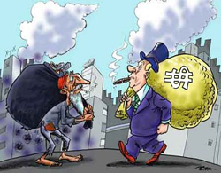
Sistema Tributário
Injusto/Regressivo
Muitos benefícios fiscais
Complexo/Alto custo de compliance
Tributação na origem: Guerra fiscal

Slide 4
PRINCÍPIOS
PAULO DE BARROS CARVALHO
PRINCÍPIOS LIMITES OBJETIVOS
PRINCÍPIOS VALORES

Slide 5
JUSTIÇA
CONCEITO FUNDAMENTAL PARA O DIREITO
ABSTRATO
INDETERMINADO
ALTA CARGA VALORATIVA

Slide 6
ESTADO SOCIAL FISCAL
Busca nas receitas tributárias suas fontes primárias de recurso
Financiamento do Estado e das instituições democráticas
Busca realização da JUSTIÇA SOCIAL (redistribuição de riquezas)

Slide 7
Klaus Tipke
Não existe um critério uniforme de justiça
Cada ramo do direito elege o seu
Direito Tributário
Capacidade contributiva

Slide 8
FRANCESCO MOSCHETTI
CAPACIDADE CONTRIBUTIVA
APTIDÃO PARA CONTRIBUIR
RESPEITADO O MÍNIMO EXISTENCIAL
QUALIFICADA POR UM DEVER DE SOLIDARIEDADE (PROGRESSIVIDADE)

Slide 9
MÍNIMO EXISTENCIAL
DIEESE (Departamento Intersindical de Estatística e Estudos Socioeconômicos)
Valor ideal do salário mínimo com base na cesta básica nacional:
R$ 6.912,69
https://www.dieese.org.br

Slide 10
Art. 3º Constituem objetivos fundamentais da República Federativa do Brasil:
I - construir uma sociedade livre, justa e solidária;

Slide 11
PRINCÍPIOS
Art 145 DA CONSTITUIÇÃO FEDERAL
§ 3º O Sistema Tributário Nacional deve observar os princípios da simplicidade, da transparência, da justiça tributária, da cooperação e da defesa do meio ambiente.
§ 4º As alterações na legislação tributária buscarão atenuar efeitos regressivos." (NR)

Slide 12
IPVA- incidirá sobre a propriedade de veículos automotores terrestres, aquáticos e aéreos (Art. 155, III da EC 132/2023)
ITCMD-Será progressivo em razão do valor do quinhão, do legado ou da doação (Art. 155, IV da EC 132/2023)
Cesta básica- Alíquota zero (Art. 8º da EC 132/2023)
Cash back- (Art. 156- A da EC 132/2023)
Justiça Fiscal

Slide 13
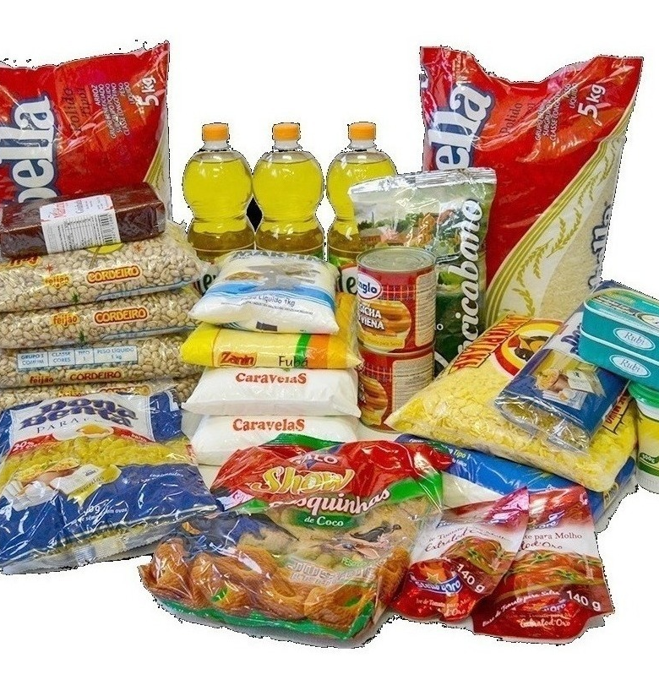
CESTA BÁSICA REGIMES DIFERENCIADOS
Art. 8º Fica criada a Cesta Básica Nacional de Alimentos, que considerará a diversidade regional e cultural da alimentação do País e garantirá a alimentação saudável e nutricionalmente adequada, em observância ao direito social à alimentação previsto no art. 6º da Constituição Federal.
Parágrafo único. Lei complementar definirá os produtos destinados à alimentação humana que comporão a Cesta Básica Nacional de Alimentos, sobre os quais as alíquotas dos tributos previstos nos arts. 156-A e 195, V, da Constituição Federal serão reduzidas a zero.

Slide 14
CESTA BÁSICA PLP 68/2024
Art. 114. Ficam reduzidas a zero as alíquotas do IBS e da CBS incidentes sobre as vendas de produtos destinados à alimentação humana relacionados no Anexo I , com a especificação das respectivas classificações da NCM/SH, nos termos do art. 8º da Emenda Constitucional nº 132, de 20 de dezembro de 2023, que cria a Cesta Básica Nacional de Alimentos.
Parágrafo único. Aplica-se o disposto nos §§ 1º a 4º do art. 115 às reduções de alíquotas de que trata o caput.

Slide 15
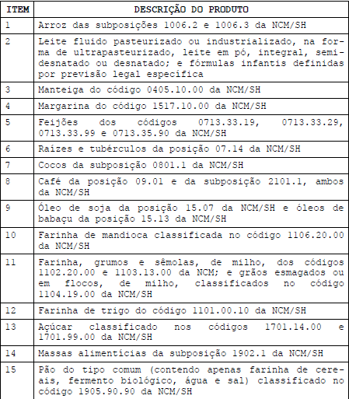
ANEXO I - PRODUTOS DESTINADOS À ALIMENTAÇÃO HUMANA SUBMETIDOS À REDUÇÃO A ZERO DAS ALÍQUOTAS DO IBS E DA CBS
1/2

Slide 16
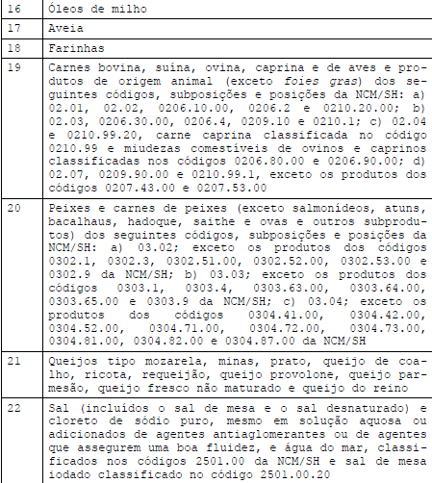
ANEXO I - PRODUTOS DESTINADOS À ALIMENTAÇÃO HUMANA SUBMETIDOS À REDUÇÃO A ZERO DAS ALÍQUOTAS DO IBS E DA CBS
2/2

Slide 17
“CASHBACK”
Art. 156-A. O imposto sobre operações com bens e prestações de serviços, cuja competência será compartilhada pelos Estados, pelo Distrito Federal e pelos Municípios, será instituído por lei complementar.
§ 7º Lei complementar disporá sobre:
II – disporá sobre a instituição de regimes especiais e favorecidos de tributação, por meio de:
a) isenção ou adoção de alíquotas reduzidas;
b) devolução total ou parcial do imposto aos adquirentes dos bens e serviços;
c) alteração nas regras de creditamento;
III – poderá prever a devolução total ou parcial, às famílias de baixa renda, do imposto incidente sobre suas aquisições de bens e serviços;

Slide 18
“CASHBACK”
Art. 100. Serão devolvidos, nos termos e limites previstos neste Capítulo, para pessoas físicas que forem integrantes de famílias de baixa renda:
I - a CBS, pela União; e
II - o IBS, pelos Estados, Distrito Federal e Municípios.
Art. 101. O destinatário das devoluções previstas neste Capítulo será aquele responsável por unidade familiar de família de baixa renda cadastrada no Cadastro Único para Programas Sociais do Governo Federal – CadÚnico, conforme o art. 6º-F da Lei nº 8.742, de 7 de dezembro de 1993, ou por norma equivalente que a suceder, e que observar, cumulativamente, aos seguintes requisitos:
I - possuir renda familiar mensal per capita declarada de até meio salário-mínimo nacional;
II - ser residente em território nacional; e
III - possuir inscrição ativa no CPF.

Slide 19
Art. 105. As devoluções previstas neste Capítulo serão calculadas mediante aplicação de percentual sobre o valor do tributo relativo ao consumo que servir de base para essas devoluções, formalizado por meio da emissão de documentos fiscais.
Parágrafo único. Para determinação do tributo a ser devolvido às pessoas físicas, nos termos do caput:
I - será considerado o consumo total de produtos pelas famílias destinatárias, exclusive os produtos sujeitos ao Imposto Seletivo, de que trata o Livro II desta Lei Complementar;
II - serão estabelecidas regras de devolução por unidade familiar destinatária e por período de apuração das devoluções, de modo que a devolução seja compatível com a renda disponível da família;
III - serão considerados, ainda:
a) dados extraídos de documentos fiscais vinculados ao CPF do representante familiar, que acobertarem operações de aquisição de bens ou serviços exclusivamente para consumo domiciliar;
b) a renda mensal familiar disponível, assim entendida a que resulta do somatório da renda declarada no CadÚnico a valores auferidos a título de transferência condicionada de renda;
c) dados extraídos de publicações oficiais relativos à estrutura de consumo das famílias;
d) regras de tributação de bens e serviços previstas na legislação, admitidas diferenciações entre as regras previstas nas normas gerais de incidência de que trata o Título I deste Livro e os regimes diferenciados, favorecidos ou específicos.

Slide 20
“CASHBACK”
Art. 106. O percentual a ser aplicado nos termos do art. 105 será de:
I - 100% (cem por cento) para a CBS e 20% (vinte por cento) para o IBS, na aquisição de botijão de treze quilogramas de gás liquefeito de petróleo;
II - 50% (cinquenta por cento) para a CBS e 20% (vinte por cento) para o IBS, nas operações de fornecimento de energia elétrica, água, esgoto e gás natural;
III - 20% (vinte por cento) para a CBS e para o IBS, nos demais casos.

Slide 21
Art. 146. Cabe à lei complementar:
[...]
III - estabelecer normas gerais em matéria de legislação tributária, especialmente sobre:
[...]
c) adequado tratamento tributário ao ato cooperativo praticado pelas sociedades cooperativas, inclusive em relação aos tributos previstos nos arts. 156-A e 195, V

Slide 22
INCENTIVOS e BENEFÍCIOS
DESONERAÇÕES
FAVORECIMENTOS EXTRAORDINÁRIOS
INCENTIVOS
ESTÍMULO A DETERMINAS OU SETOR ECONOMICO COM REDUÇÃO DE TRIBUTOS MEDIANTE CONTRAPARTIDA
BENEFÍCIOS
CONCESSÃO GRATUITA DE VANTAGEM TRIBUTÁRIA POR RAZÕES EXTRAFISCAIS
DIFERIMENTO- NÃO É INCENTIVO OU BENEFÍCIO

Slide 23
DESONERAÇÕES
REGIMES DIFERENCIADOS
TRATAMENTO FAVORECIDO
REGIMES ESPECÍFICOS
Adequado tratamento tributário

Slide 24
Constituição Federal
Art. 156-A
§ 6º A Lei complementar disporá sobre regimes específicos de tributação para:
I-(...)
II-(...)
III - sociedades cooperativas, que será optativo, com vistas a assegurar sua competitividade, observados os princípios da livre concorrência e da isonomia tributária, definindo, inclusive: as hipóteses em que o imposto não incidirá sobre as operações realizadas entre a sociedade cooperativa e seus associados, entre estes e aquela e pelas sociedades cooperativas entre si quando associadas para a consecução dos objetivos sociais;

Slide 25
Constituição Federal
Art. 149-B O tributo previsto no art. art. 195, V, terá os mesmos:
I - fatos geradores, bases de cálculo, hipóteses de não incidência, imunidades, e sujeitos passivos dos impostos previstos nos arts 155, II-A, e 156, III;
II – regimes específicos, diferenciados ou favorecidos de tributação, regras de não cumulatividade e de creditamento do imposto previsto no art. 155, II-A, além daqueles previstos nos §§ 21 e 22 do art. 195.
Parágrafo único. Os tributos de que trata este artigo observarão as imunidades previstas no art. 150, VI, não se aplicando a ambos os tributos o disposto no art. 195, § 7º.

Slide 26
PLP 68
Art. 270. As sociedades cooperativas poderão optar por regime especifico do IBS e da CBS no qual ficam reduzidas a zero as alíquotas do IBS e da CBS incidentes na operações em que:
I - o associado destina bem ou serviço à cooperativa de que participa; e
II - a cooperativa fornece bem ou serviço a associado sujeito ao regime regular do IBS e da CBS.
§1ºO disposto no caput deste artigo aplica-se também:
I - as operações realizadas entre cooperativas singulares, centrais, federações, confederações e as originárias dos seus respectivos bancos cooperativos de que as cooperativas participam; e
II - operações de fornecimento de bem material pela cooperativa de produção agropecuária a associado sujeito ao regime regular do IBS e da CBS, desde que anulados os créditos por ela apropriados referentes ao bem fornecido.

Slide 27
PLP 68
ART. 271 O associado sujeito ao regime regular do IBS e da CBS, inclusive as cooperativas singulares, que realizar operações com a redução de alíquota de que trata o inciso I do caput do art. 270 pode transferir os créditos das operações antecedentes as operações em que fornece bens e serviços e os créditos presumidos a cooperativa de que participa, não se aplicando o disposto no art. 36 desta Lei Complementar.
Parágrafo único. A transferência de créditos de que trata o caput deste artigo alcança apenas os bens e serviços utilizados para produção do bem ou prestação do serviço fornecidos pelo associado à cooperativa de que participa, nos termos do regulamento.

Slide 28
PL 68
§ 2º O disposto no inciso II do caput deste artigo aplica-se também ao fornecimento, pelas cooperativas, de serviços financeiros a seus associados, inclusive cobrados mediante tarifas e comissões.
§ 3º A opção de que trata o caput deste artigo será exercida pela cooperativa no ano-calendário anterior ao de início de produção de efeitos ou no início de suas operações, nos termos do regulamento.

Slide 29
Art. 32. A imunidade e a isenção acarretarão a anulação do crédito relativo às operações anteriores.
§1º A anulação dos créditos de que trata o caput será proporcional ao valor das operações imunes e isentas sobre o valor de todas as operações do fornecedor.
§ 2º O disposto no caput e no § 1º não se aplica às exportações, e operações que tratam os incisos IV e VI do art. 9º .
33. No caso de operações sujeitas a alíquota zero, será mantido o crédito relativo às operações anteriores
PLP 68/2024

Slide 30
PLP 68
Seção X
Dos Insumos Agropecuários e Aquícolas
Art. 133. Ficam reduzidas em 60% (sessenta por cento) as alíquotas do IBS e da CBS incidentes sobre o fornecimento dos insumos agropecuários e aquícolas relacionados no Anexo IX desta Lei Complementar, com a especificação das respetivas classificações da NCM/SH e da NBS
§3º Fica diferido o recolhimento do IBS e da CBS incidentes nas operações de que trata o caput deste artigo, desde que o adquirente seja produtor rural pessoa física ou jurídica sujeito ao regime regular do IBS e da CBS, exceto a sociedade cooperativa que optar pelo regime de que trata o art. 270 desta Complementar.

Slide 31
PLP68
Art. 163. O contribuinte de IBS e de CBS sujeito ao regime regular poderá apropriar créditos presumidos dos referidos tributos relativos às aquisições de bens e serviços de produtor rural ou de produtor rural integrado, não contribuintes, de que trata o art. 159 desta Lei Complementar
§8º O direito de apropriação e utilização do credito presumido de que trata este artigo aplica-se também sociedade cooperativa em relação ao recebimento de bens e serviços de seus associados não contribuintes do IBS e da CBS na forma do art. 159 e não optantes pelo Simples Nacional, inclusive no caso de opção pelo regime específico de que trata o art. 270 desta Lei Complementar, exceto na hipótese em que o bem seja enviado para beneficiamento na cooperativa e retorne ao associado.

Slide 32
PL 68
Art. 183. As sociedades cooperativas que fornecerem serviços financeiros e exercerem a opção de que trata o art. 270 desta Lei Complementar deverão reverter o efeito das deduções de base de cálculo previstas neste Capítulo proporcionalmente ao valor que as operações beneficiadas com redução a zero das alíquotas do IBS e da CBS representarem do total das operações da cooperativa

Slide 33
PLP 68
Art. 188 § 7º- Não poderão apropriar créditos na forma prevista neste artigo os associados tomadores de operações de crédito com sociedades cooperativas que fornecerem serviços financeiros e exercerem a opção de que trata o art. 270 desta Lei Complementar.

Slide 34
PLP 68
Art. 228. Os planos de assistência à saúde ficam sujeitos a regime específico de incidência do IBS e da CBS, de acordo com o disposto neste Capítulo, quando esses serviços forem prestados por:
I - seguradoras de saúde;
II - administradoras de benefícios;
III- entidades fechadas de previdência complementar registradas na Agência Nacional de Saúde Complementar (ANS), na forma prevista no art. 19 da Lei n. 9.656, de 3 de junho de 1998, que operam planos de assistência saúde de acordo com as condições estabelecidas
no art. 76 da Lei Complementar n. 109, de 29 de maio de 2001;
IV - cooperativas operadoras de planos de saúde;
V - cooperativas de seguro saúde; e
VI - demais operadoras de planos de assistência à saúde.

Slide 35
Planos de Saúde
Art. 39. A incidência do IBS e da CBS sobre o fornecimento não oneroso ou a valor inferior ao de mercado de bens e serviços para uso e consumo pessoal de pessoas físicas, de que tratam o inciso I do caput e o inciso II do § 1º do art. 5º desta Lei Complementar, dar-se-á na forma do disposto nesta Seção.
§ 2º Para fins do disposto no caput deste artigo, não são considerados bens e serviços de uso e consumo pessoal aqueles utilizados exclusivamente na atividade econômica do contribuinte, inclusive:
I- uniformes e fardamentos;
II- equipamentos de proteção individual;
III- serviços de saúde disponibilizados na própria empresa para seus empregados e administradores durante a jornada de trabalho; e
IV- serviços de planos de assistência à saúde e de fornecimento de vale-refeição e vale-alimentação, quando forem destinados a empregados e decorrerem de convenção coletiva de trabalho, cuja contraprestação será calculada de acordo com os respectivos regimes específicos.

Slide 36
COOPERATIVAS DE SAÚDE
Art. 229. A base de cálculo do IBS e da CBS no regime específico de planos de assistência de saúde será composta:
§ 3º A dedução estabelecida no inciso I do § 1º deste artigo fica reduzida em 50% (cinquenta por cento) na hipótese de valores pagos por cooperativas de saúde a seus associados, caso a operação seja beneficiada pela redução de alíquotas estabelecida no inciso I do caput do art. 270 desta Lei Complementar.

Slide 37
QUATRO ALÍQUOTAS PARA O IVA + UMA ALÍQUOTA PARA O ‘IS’
PADRÃO: estimativa de 26,5%; ( 17,7% IBS + 8,8% CBS)
REDUZIDA: desconto de 60% (para 13 setores: educação, saúde, transporte público, medicamentos, produtos agropecuários, eventos, entre outros);
INTERMEDIÁRIA: desconto de 30% (para profissionais liberais, desde que fiscalizados pelos Conselhos Profissionais: advogados, contadores etc.);
ZERADA (ou ISENÇÃO): pequeno grupo e produtos especiais destinados à alimentação humana (por exemplo, para a CESTA BÁSICA NACIONAL, a serem fixados por LC)

Slide 38
O Brasil no topo da lista entre os maiores IVAs do mundo
HUNGRIA: 27% SUÉCIA: 25% FINLÂNDIA: 24% | PORTUGAL: 23% URUGUAI: 22% HOLANDA: 21% | CHILE: 19% MÉXICO: 16% JAPÃO: 10%

Slide 39
Hoje- Arrecadação com ISS, ICMS, IPI – I BILHÃO E 200 MILHÕES
ESSE É O TETO DO QUE DEVE SER ARRECADADO COM O IBS
PERÍODO DE TRANSIÇÃO- 1% DE IBS, para poder calibrar e chegar nesse valor

Slide 40
Vantagens do IVA-DUAL (CBS e IBS):
Dois tributos que aglutinam cinco
Ambos (CBS e IBS) terão os mesmos FGs, BCs, Sujeitos Passivos
Adoção da não cumulatividade PLENA
Cobrança no destino

Slide 41
Comitê Gestor do IBS
1. ALTERA A HISTÓRIA DO FEDERALISMO FISCAL NO BRASIL
2. É UMA FIGURA INÉDITA NA ESTRUTURA DA ADMINISTRAÇÃO PÚBLICA
3. NÃO HÁ PARALELO EM OUTRO LUGAR DO MUNDO

Slide 42
COMITÊ GESTOR
SEM SUBORDINAÇÃO HIERÁRQUICA
SERVIDORES DE CARREIRA
27 REPRESENTANTES DOS ESTADOS E 27 DOS MUNICÍPIOS
COORDENAÇÃO DE ARRECADAÇÃO
FISCALIZAÇÃO, LANÇAMENTO E INSCRIÇÃO EM DÍVIDA ATIVA EXERCIDAS PELOS ENTES FEDERATIVOS
CONTENCIOSO ADMINISTRATIVO (totalmente eletrônico+ unidade em cada Estado + Três instâncias Administrativas

Slide 43
(...) Comitê Gestor do IBS (CG-IBS)
13. FINANCIAMENTO INICIAL DO COMITÊ GESTOR: será feito pela UNIÃO. com posterior ressarcimento.
Gastos ante de 3,8 BI - compensação do débito com a União a partir da arrecadação do IBS, desde 2026.

Slide 44
EMENDA CONSTITUCIONAL 132- “Fato Gerador”
Art. 156-A. Lei complementar instituirá imposto sobre bens e serviços de competência compartilhada entre Estados, Distrito Federal e Municípios.
§ 1º O imposto previsto no caput será informado pelo princípio da neutralidade e atenderá ao seguinte:
I - incidirá sobre operações com bens materiais ou imateriais, inclusive direitos, ou com serviços;
II - incidirá também sobre a importação de bens materiais ou imateriais, inclusive direitos, ou de serviços realizada por pessoa física ou jurídica, ainda que não seja sujeito passivo habitual do imposto, qualquer que seja a sua finalidade;
III - não incidirá sobre as exportações, assegurados ao exportador a manutenção e o aproveitamento dos créditos relativos às operações nas quais seja adquirente de bem material ou imaterial, inclusive direitos, ou serviço, observado o disposto no § 5º, III;

Slide 45
Realizar Operações/ Fornecimento- Entrega do bem e fim do serviço
“Operação é o fato jurídico que desencadeia o efeito de fazer nascer a obrigação...”- Roque Antonio Carrazza
Operação implica em transmissão de titularidade e deve ser praticada por comerciante, produtor, industrial ou prestador de serviço

Slide 46
OPERAÇÕES NÃO ONEROSAS
EMPRÉSTIMO
DOAÇÃO ONEROSA- JÁ INCIDE ITCMD
BENS DE USO E CONSUMO PESSOAL- PESSOA FÍSICA
FORNECIMENTO DE BRINDES E BONIFICAÇÕES
FORNECIMENTO NÃO ONEROSO OU A VALOR INFERIOR AO DE MERCADO DE BENS E SERVIÇOS PARA USO E CONSUMO PESSOAL DE CÔNJUGES, COMPANHEIROS OU PARENTES, CONSANGUÍNEOS OU AFINS, ATÉ O TERCEIRO GRAU, DAS PESSOAS FÍSICAS – (PRESENTE DE VIAGEM - ART. 5º)
Art. 4º do PL 68/2024-???

Slide 47
Split Payment- PLP 68/2024
Art. 27. Os débitos do IBS e da CBS decorrentes da incidência sobre operações com bens ou com serviços serão extintos mediante as seguintes modalidades de pagamento: I - compensação com créditos, respectivamente, de IBS e de CBS apropriados pelo contribuinte, nos termos dos arts. 28 a 38 e das demais disposições desta Lei Complementar; II - recolhimento pelo contribuinte; III - recolhimento na liquidação financeira da operação (split payment), nos termos dos arts. 51 a 55 desta Lei Complementar; IV - recolhimento pelo adquirente, nos termos do art. 56 desta Lei Complementar; ou V - recolhimento por aquele a quem esta Lei Complementar atribuir responsabilidade.

Slide 48
SPLIT PAYMENT
Split payment -“pagamento dividido” – O pagamento de impostos ocorrerá de forma imediata após a compra pelo consumidor
Hoje o pagamento dos tributos é realizado pelo empreendedor
Quando estiver em vigor o split payment, o tributo devido sobre o valor da operação, será recolhido imediatamente aos cofres públicos
O empreendedor receberá o valor da venda sem os impostos

Slide 49
SPLIT PAYMENT e não cumulatividade
O split payment não se adequa à não cumulatividade, podendo atingir o efeito inverso nos casos em que o adquirente exercer sua prerrogativa de utilizá-lo automaticamente.
O banco após consultar o Comitê Gestor informará se o contribuinte tem créditos a serem compensados.
Em caso positivo o valor será segregado, crédito e débito do imposto se compensarão até onde se equivalerem e nada haverá a ser pago, recebendo o fornecedor a integralidade do preço pela venda do bem ou do serviço.
Se o split payment for feito, em excesso a Administração Fazendária deverá ressarcir o contribuinte em dinheiro.
O split payment deveria ser utilizado, em tese, só para fornecedores que não têm créditos a serem compensados.
Para diminuir as possibilidades de infração ao referido princípio, seriam necessárias algumas alterações, como a restrição do split payment aos inadimplentes contumazes, a eliminação do termo “pessoal” agregado à expressão uso e consumo e a eliminação da exigência de que o imposto tenha sido efetivamente recolhido para que se exercite o direito ao crédito. (Betina Treiger Grupenmacher. Caderno de Pesquisas Tributária nº 5/2024. MP editora. No prelo)

Slide 50
IMPACTO NEGATIVO NA ATIVIDADE EMPRESARIAL
Redução do fluxo de caixa
Renegociação de contratos em relação a prazo de pagamento
Aumento dos custos operacionais
SPLIT PAYMENT

Slide 51
“... Deus dá o ar ao homem e ele o tributa!”
(Victor Hugo)

Slide 52
REGINA HELENA COSTA
“ (…) A JUSTIÇA TRIBUTÁRIA IMPÕEM UMA TRIBUTAÇAO DE BOA QUALIDADE, EXERCIDA MEDIANTE UMA LEGISLAÇÃO CLARA E DE UM SISTEMA DE TRIBUTOS SIMPLES, EFICIENTES E QUE DIFICULTAM A SONEGAÇÃO. NÃO PARECE DEMASIADO PENSAR, COMO OBJETIVO ÚNICO, NA QUALIDADE DE VIDA DO CIDADÃO-CONTRIBUINTE IMPOSITIVA DO RESPEITO AOS SEUS DIREITOS"

Slide 53
betina@grupenmacher.com.br
@betinatg
+5541999748906
https://www.linkedin.com/in/betina-grupenmacher-b708a518/

